Slide 1

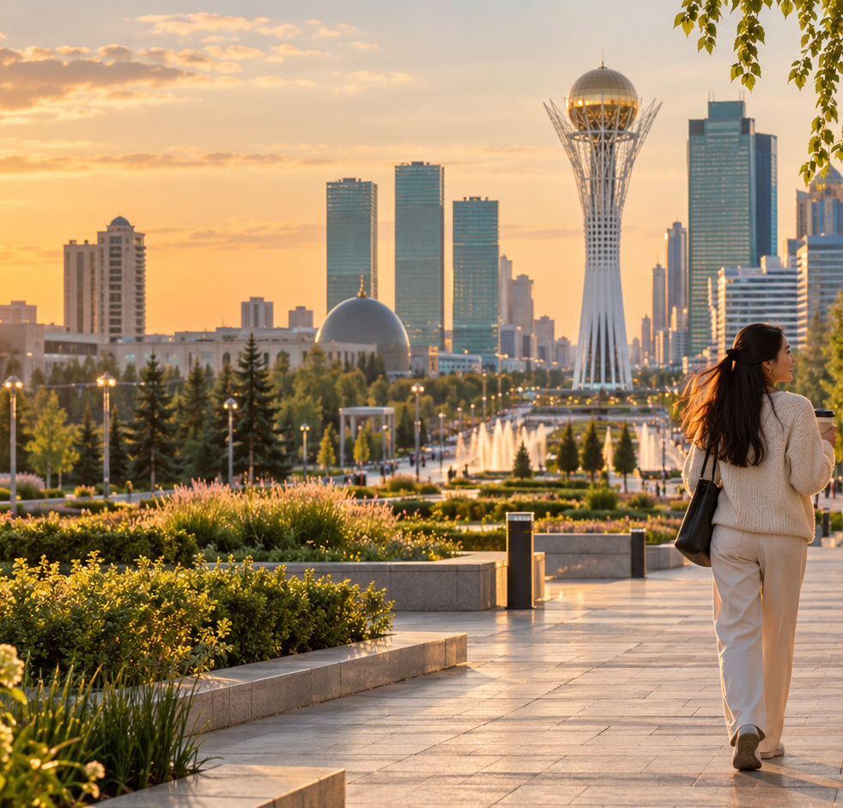

SeruendeshAI
01 / 14
AI-КОМПАНЬОН ДЛЯ ПРОГУЛОК ПО АСТАНЕ
Свободный час.
Своя Астана.
Прогулка, которая начинается
с твоего желания.
30 / 60 / 120 минут
RU · ҚАЗ · EN
ИИ-иллюстрация
Notes:
0:00–0:15. Свободный час в Астане — куда пойти, что успеть и как дойти. SeruendeshAI отвечает 1–3 конкретными местами: почему подходят, сколько там провести и что делать. Всё, что покажем, работает на seruendesh.site.

Slide 2
SeruendeshAI
02 / 14
01 · ПРОБЛЕМА
Иногда сложнее выбрать,
чем просто выйти.
01
02
03
Есть только час
Хочется по настроению
Город незнаком
Нужно учесть дорогу
и время на месте.
Кофе, тишина, прогулка
или время с ребёнком.
Где начать, что рядом
и куда идти дальше?
Notes:
0:15–0:35. Карты дают сотни точек, но не отвечают на главное: успею ли я, будет ли открыто, когда дойду, подходит ли это мне сейчас — с ребёнком, в мороз, перед рейсом.

Slide 3
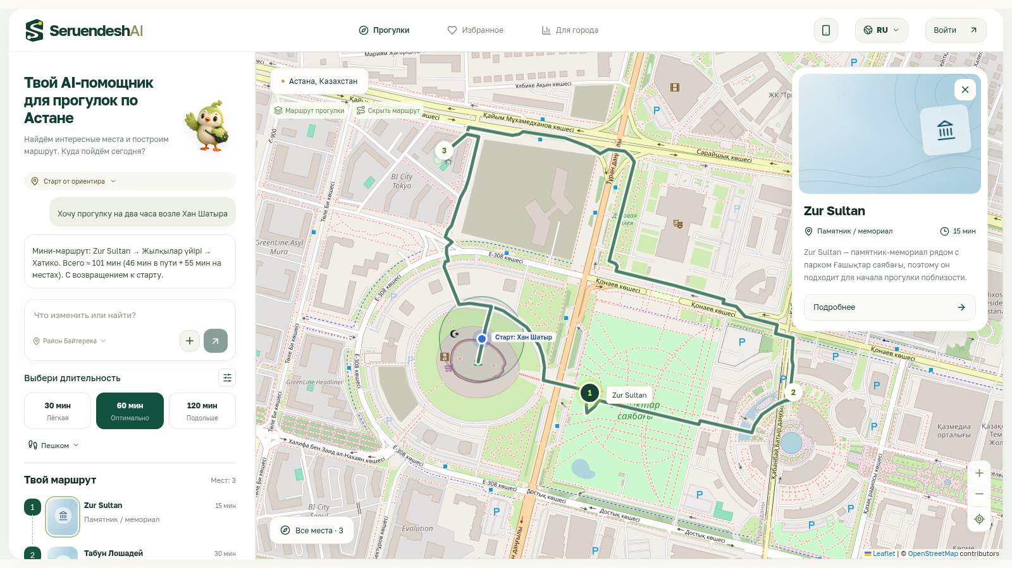

SeruendeshAI
03 / 14
02 · ПРОДУКТ
Один экран. Понятный следующий шаг.
Запрос.
Выбор.
Прогулка.
Notes:
0:35–0:55. Чат слева, карта справа. Пишешь желание своими словами — получаешь места, маршрут по улицам и следующую остановку. Можно уточнить: ближе, без кофе, в помещении.

Slide 4
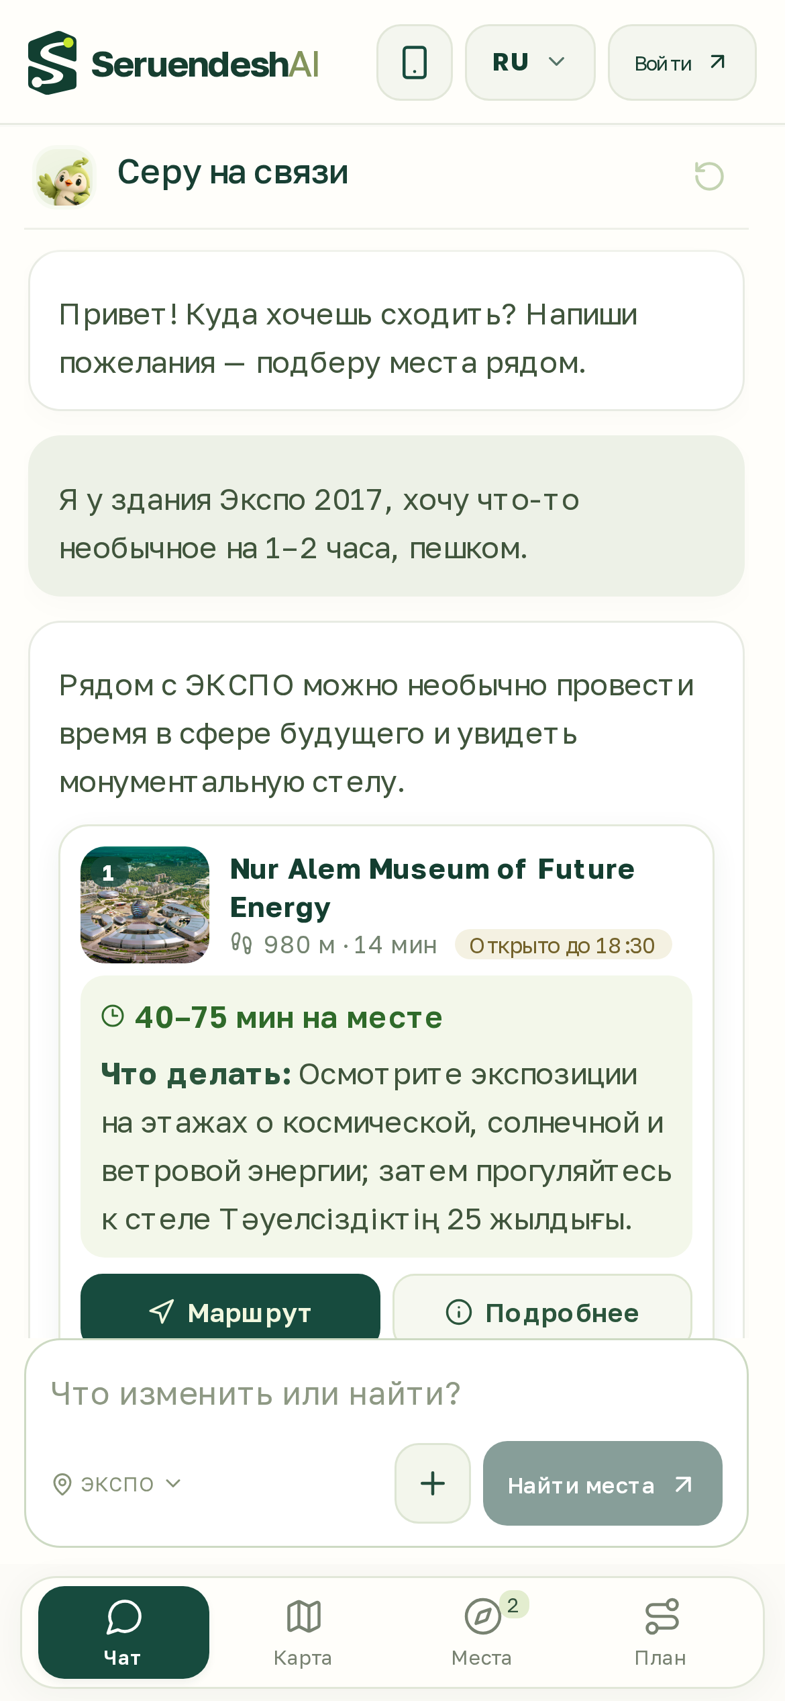
SeruendeshAI
04 / 14
03 · ОТВЕТ ПО ФОРМАТУ ЗАДАНИЯ
1–3 места: почему, сколько времени, что делать.
«Я у здания Экспо 2017, хочу что-то необычное
на 1–2 часа, пешком»
Nur Alem Museum of Future Energy
980 м · 14 мин пешком · 40–75 мин на месте
Почему: Сфера бывшего павильона Казахстана — уже необычный ориентир, а внутри музей с экспозициями об энергии космоса, солнца и ветра.
Что делать: Сначала осмотрите этажи с экспозициями об энергии, затем задержитесь у самой сферы и выберите для продолжения прогулки Тәуелсіздіктің 25 жылдығы.
25-ти летие Независимости
930 м · 13 мин пешком · 15–30 мин на месте
Почему: Эта стела высотой около 70 метров стоит на территории ЭКСПО; её 25 граней символизируют годы независимости.
Что делать: Обойдите стелу, рассмотрите её грани и сделайте снимок снизу вверх; затем можно вернуться к сфере Nur Alem.
Notes:
0:55–1:25. Пример прямо из задания — «Я у здания Экспо, хочу что-то необычное на 1–2 часа, пешком». Это реальный ответ продакшена: расстояние и минуты посчитал код по графу улиц, часы — с источником, а план визита написал ИИ по проверенным фактам о месте.

Slide 5
SeruendeshAI
05 / 14
04 · КОНТЕКСТ
Факты считает код, а не догадки модели.
Часы на момент прихода
Сценарий из задания
Не «открыто сейчас», а когда дойдёшь; в праздники РК уверенность ниже
«Я турист, у меня 2 часа перед вылетом»
Пешком по улицам
14:00, у Байтерека → быть в аэропорту к 15:45 (запас 15 мин)
Граф OSM и мосты через Есиль, а не расстояние по прямой
Байтерек
Выйти до 15:10
Погода, воздух, темнота
Мороз и смог — места в тепле; неосвещённые парки вечером не советуем
2 туда + 30 на месте + 35 обратно = 67 из 105 мин · запас 38 мин
Дети и доступность
Бары и кальянные исключены кодом; пандусы — только по данным
2 часа — свободное время до аэропорта; такси уже в «Выйти до».
И напоминание: если это время до самого вылета — ехать сразу, на регистрацию нужно 2–3 часа.
Только Астана
Места, фото, события и карта — в границах города
Notes:
1:25–2:00. Второй сценарий из задания — «Я турист, у меня 2 часа перед вылетом». Эти два часа Серу считает свободным временем до аэропорта: в 14:00 у Байтерека быть в аэропорту нужно к 15:45, с запасом 15 минут на дорогу. На карточке — «Выйти до 15:10»: такси до аэропорта уже учтено, и строка «2 туда + 30 на месте + 35 обратно = 67 из 105 мин». И напоминание: если это время до самого вылета — лучше ехать сразу, на регистрацию нужно 2–3 часа. Так же кодом: часы на момент прихода, праздники, погода, смог, темнота, дети.

Slide 6
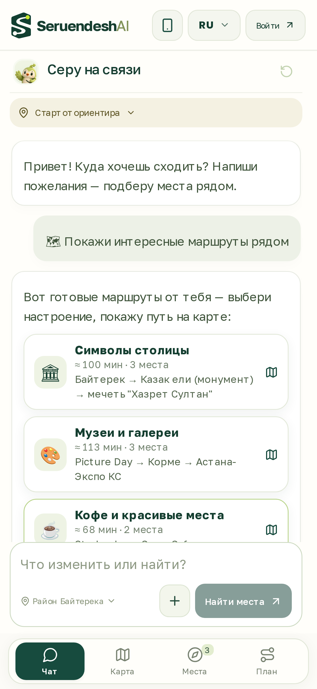
SeruendeshAI
06 / 14
05 · БОЛЬШЕ, ЧЕМ СПИСОК МЕСТ
Маршруты, фото, голос — и Telegram.
Готовые маршруты
Символы столицы, парки, музеи, кофе, вечер, с ребёнком — от твоей точки
«Начать прогулку»
Весь маршрут по точкам — в 2GIS или Google Картах
Фото «Где я?» и голос
Узнаёт место по фото; вопрос голосом на RU/KK/EN
Три языка до названий
1 882 места и 27 ориентиров: Бәйтерек / Baiterek
Телефон и Telegram
PWA на экране, прогулка без сети; @SeruendeshAl_bot: фото, голосовые, /routes
MCP-коннектор
Серу как инструмент для Claude и других ИИ-агентов
Notes:
2:00–2:25. Кнопка «Маршруты» собирает тематические прогулки от тебя: символы столицы, парки, музеи, кофе, вечер, с ребёнком — каждый с проверкой часов. «Начать прогулку» открывает весь маршрут в 2GIS или Google Картах. Фото «где я?», голос, три языка до названий мест. С телефона — как приложение, прогулка доступна без сети; в Telegram — тот же Серу. И MCP: Серу как инструмент для ИИ-агентов.

Slide 7
SeruendeshAI
07 / 14
06 · ТЕХНОЛОГИЯ
RAG: код отбирает, ИИ объясняет.
01
02
03
04
Понять
Отобрать кодом
Найти
Выбрать и объяснить
Правила + gpt-6-luna:
время, с кем, чего хочется
Граф улиц, часы при приходе,
погода и ограничения
BM25 + multilingual-e5,
RRF → 10 кандидатов
gpt-6-luna: 1–3 места,
почему и план визита
Валидатор: только места из кандидатов, без выдуманных часов и цен; иначе — шаблон
Notes:
2:25–2:50. Запрос разбирают правила и gpt-6-luna. Код отбирает достижимые и открытые места, поиск BM25 + multilingual-e5 через RRF даёт 10 кандидатов. gpt-6-luna выбирает 1–3 и объясняет; валидатор пропускает только места из кандидатов и вырезает выдуманные часы и цены. Без ключа OpenAI — честный шаблонный ответ.

Slide 8
SeruendeshAI
08 / 14
07 · ДАННЫЕ
Собраны автоматически. Только Астана.
2268
466
138
150
мест в Астане
часы работы с источником
(20,5% мест, доля растёт)
событий
(Ticketon, Sxodim)
частых мест проверены
по источникам
Места
Часы — только открытые и официальные
OpenStreetMap, Overture, Wikidata, Википедия — make data; раз в неделю заново и PR на проверку
OSM, сайты мест и сетей, CityPass, официальные порталы; у каждого — источник и дата
События и погода
2ГИС сознательно не используем
Афиша — Ticketon и Sxodim; погода и воздух — Open-Meteo
Лицензия запрещает извлекать и хранить их данные; на карточке — «Открыть в 2ГИС»
Нет данных — так и пишем
Фото со ссылкой
«Часы неизвестны» вместо догадки; рейтинги не показываем
Commons или сайт заведения, проверены ИИ-зрением
Notes:
2:50–3:15. Датасет собирается автоматически: make data качает OpenStreetMap, Overture, Wikidata и Википедию, события — Ticketon и Sxodim, погода — Open-Meteo; раз в неделю GitHub Actions собирает заново и открывает PR. Часы работы — только из открытых и официальных источников: OSM, сайты мест и сетей, CityPass, официальные порталы, у каждого источник и дата; сейчас это 466 мест. Нет данных — пишем «часы неизвестны», не угадываем. 2ГИС сознательно не используем: лицензия запрещает извлекать и хранить их данные; на карточке есть кнопка «Открыть в 2ГИС». Рейтинги не показываем.

Slide 9
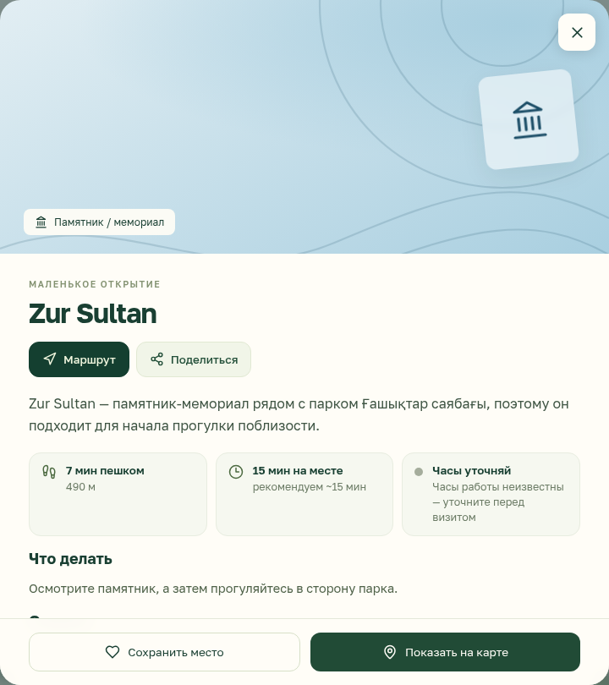
SeruendeshAI
09 / 14
08 · ДОВЕРИЕ И ПРИВАТНОСТЬ
Полезный ответ показывает свои границы.
Доверие
Приватность
Источник и дата рядом
Локация ~100 м
Часы, описание и фото — со ссылкой; «туда + на месте = … из … мин» на каждой карточке
Геолокацию спрашиваем только после запроса; округляем и в ИИ не отправляем
Неизвестное видно
До ИИ — без лишнего
«Часы неизвестны», «идея ИИ»; в праздники РК уверенность в часах ниже
Координаты, номера домов, телефоны маскируются; адрес старта — геокодеру, не ИИ
Отметки посетителей
Голос
«Было закрыто» только снижает доверие к часам; «понравилось» его не повышает
На сайте — речевой сервис браузера (Chrome отправляет звук в Google); голосовые в Telegram расшифровывает OpenAI
Notes:
3:15–3:40. У каждого факта — источник и дата, на карточке — «туда + на месте = … из … мин». Неизвестные часы так и подписаны; в праздники уверенность ниже, а отметки посетителей «было закрыто» могут только снизить доверие. Приватность: геолокацию спрашиваем только после запроса, округляем до ~100 м и в ИИ не отправляем; координаты, номера домов и телефоны маскируются, адрес старта идёт в геокодер, а не в ИИ. Голос на сайте распознаёт браузер — Chrome отправляет звук в Google; в Telegram голосовые расшифровывает OpenAI.

Slide 10
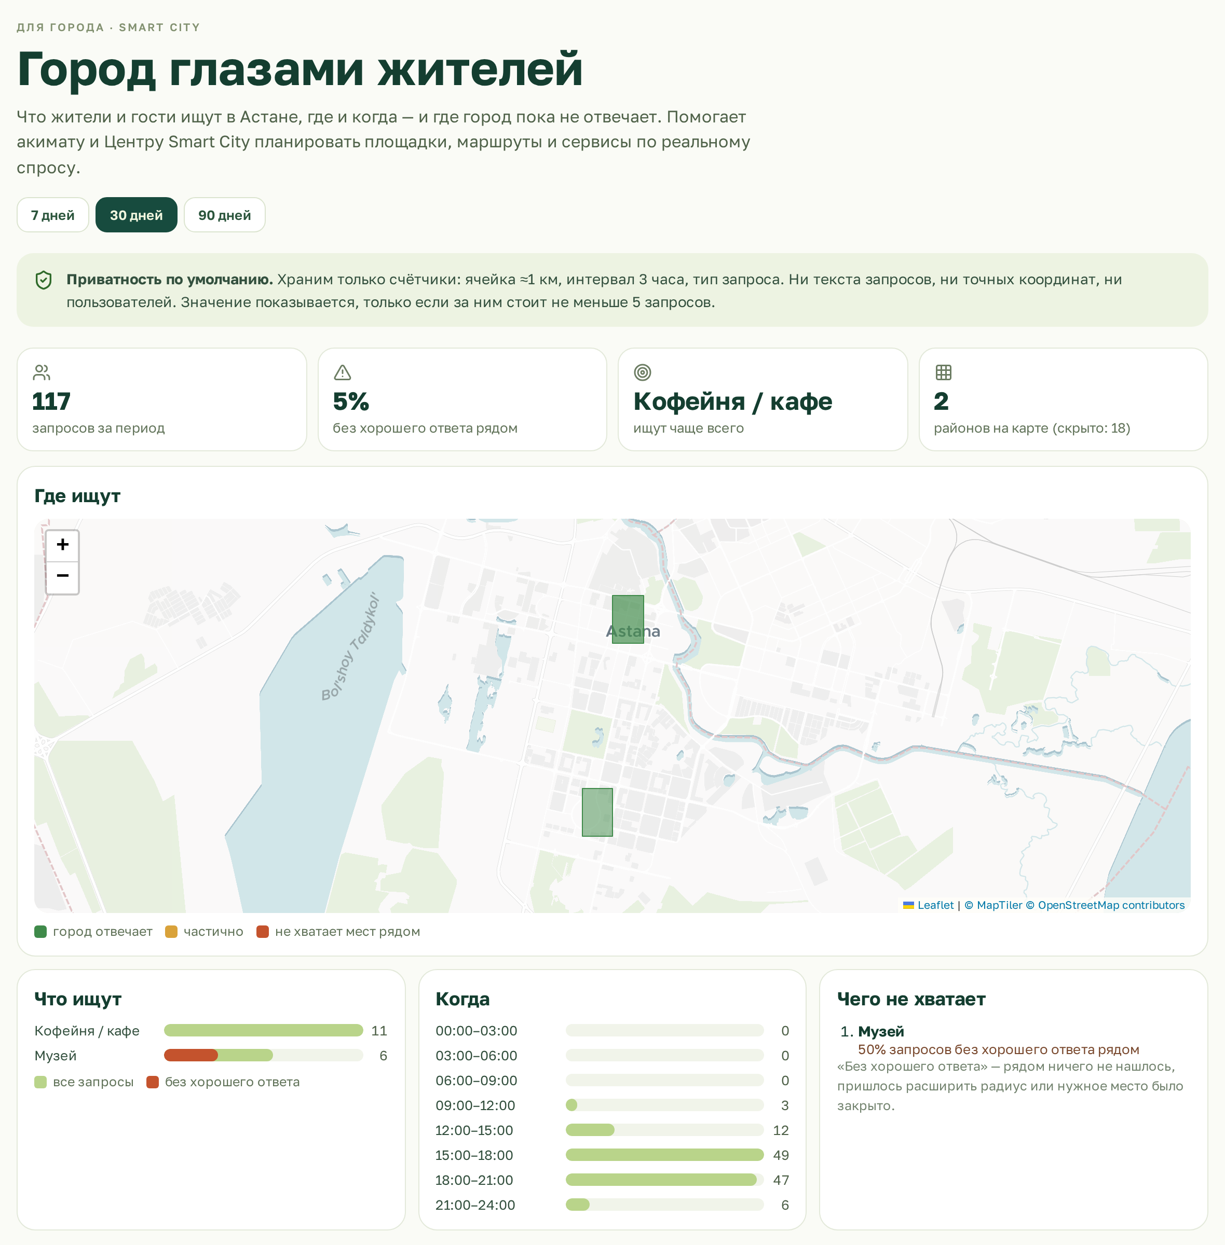
SeruendeshAI
10 / 14
09 · ДЛЯ ГОРОДА
Карта спроса для акимата — без личных данных.
Что ищут, где и когда
Темы, районы ≈1 км, время суток
Где город не отвечает
Рядом нет подходящего или всё закрыто
k-анонимно
Только счётчики, значения от 5 запросов
Открытые данные
JSON для городских дашбордов
Notes:
3:40–4:00. Зачем это городу: страница «Для города» показывает, что ищут жители и гости, где и когда, и где город не отвечает — рядом ничего нет или всё закрыто. Хранятся только счётчики: ячейка около километра, интервал три часа, значение видно от пяти запросов. Открытые агрегаты в JSON — для дашбордов НИЦ.

Slide 11
SeruendeshAI
11 / 14
10 · ПРОВЕРКА КАЧЕСТВА
Проверяем сценарии, а не обещания.
170/170
4,4 с
~1 340
20/23
проверок на 15 сценариях
(продакшен, 19.10)
медиана ответа
(продакшен, 19.10)
автотестов в CI
на каждый push
ответов без
неподтверждённых фактов
Автотесты: бэкенд 559 · данные 361 · QA 374 · поиск 7 · бот 12 · фронтенд 17 + 12 в браузере
Что дальше
Проверка полезности на реальных прогулках и больше часов работы из официальных источников.
Notes:
4:00–4:20. На продакшене 19.10: 170 из 170 автоматических проверок на 15 сценариях, включая официальные; медиана ответа 4,4 секунды. Около 1 340 автотестов в CI на каждый push — бэкенд, данные, QA, поиск, бот и фронтенд. Нейтральный ИИ-судья: 20 из 23 ответов без неподтверждённых утверждений. Следующий шаг — проверка на реальных прогулках.

Slide 12
SeruendeshAI
12 / 14
11 · ОГРАНИЧЕНИЯ И РИСКИ
Что может пойти не так — и что мы делаем.
Данные неполные
часы работы с источником: 466 мест (20,5%); у остальных — «часы неизвестны»
Часы меняются
у часов — источник и дата; праздники РК и «было закрыто» снижают доверие
ИИ может ошибиться
валидатор, честный шаблон и метка «идея ИИ»
Приватность
локация ~100 м и не уходит в ИИ; аналитика только k-анонимная
Лицензии
только открытые и официальные источники; данные 2ГИС и Google не используем
Notes:
4:20–4:35. Честно: часов работы в открытых данных мало — с источником 466 мест, у остальных пишем «часы неизвестны». Часы меняются — дата у каждого источника, праздники и отметки посетителей снижают уверенность. ИИ может ошибиться — валидатор и метка «идея ИИ». Лицензии — только открытые и официальные источники, данные 2ГИС не используем.

Slide 13
SeruendeshAI
13 / 14
12 · БИЗНЕС И РАЗВИТИЕ
Модуль для умного города.
B2G white-label
План
Smart Astana, Visit Astana, киоски аэропорта NQZ
Пилот 1–2 мес.
Аналитика для акимата
реальные прогулки, данные НИЦ о часах
«Для города»: спрос и пробелы по районам
v2
групповой режим, микро-квесты
Партнёры-заведения
Сами обновляют часы и фото; реклама помечена
v3
киоски, офлайн для туристов, API для НИЦ
Notes:
4:35–4:50. Модель — B2G white-label для городских сервисов: Smart Astana, Visit Astana, киоски аэропорта; плюс аналитика спроса для акимата. Заведения могут сами держать часы и фото актуальными. Это план, а не заключённые партнёрства: сначала пилот на реальных прогулках.

Slide 14
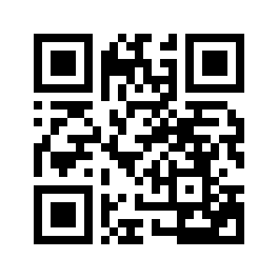
SeruendeshAI
14 / 14
13 · ПРИГЛАШЕНИЕ
Меньше планирования.
Больше открытий.
Твоя следующая прогулка начинается здесь.
seruendesh.site ↗
Telegram: @SeruendeshAl_bot
Notes:
4:50–5:00. SeruendeshAI превращает свободное время в понятную прогулку по Астане. Попробуйте сами — QR ведёт на seruendesh.site, бот — @SeruendeshAl_bot.

